Slide 1
I2C通信
I2C总体特性
SDA 和SCL 都是双向线路都通过一个电流源或上拉电阻连接到正的电源电压当总线空闲时这两条线路都是高电平连接到总线的器件输出级必须是漏极开路或集电极开路才能执行线与的功能I2C 总线上数据的传输速率在标准模式下可达100kbit/s 在快速模式下可达400kbit/s 在高速模式下可达3.4Mbit/s 连接到总线的接口数量只由总线电决定

Slide 2
硬件接口
SDA
SCL

Slide 3
数据的有效性：
SDA 线上的数据必须在时钟的高电平周期保持稳定数据线的高或低电平状态只有在SCL 线的时钟信号是低电平时才能改变
如下图一

Slide 4
图一
SDA
SCL

Slide 5
起始和停止条件
在I2C 总线中唯一出现的是被定义为起始S 和停止P 条件的情况：其中一种情况是在SCL 线是高电平时SDA 线从高电平向低电平切换这个情况表示起始条件 另外一种情况当SCL 是高电平时SDA 线由低电平向高电平切换表示停止条件。
起始和停止条件一般由主机产生总线在起始条件后被认为处于忙的状态在停止条件的某段时间后

Slide 6
总线被认为再次处于空闲状态总线的如果产生重复起始Sr 条件而不产生停止条件总线会一直处于忙的状态此时的起始条件S和重复起始Sr 条件在功能上是一样的见图二 因此在本文档的剩余部分符号S 将作为一个通用的术语既表示起始条件又表示重复起始条件除非有特别声明的Sr如果连接到总线的器件合并了必要的接口硬件那么用它们检测起始和停止条件十分简便但是没有这种接口的微控制器在每个时钟周期至少要采样SDA 线两次来判别有没有发生电平切换

Slide 7
i)start 当SCL为高的时候，SDA从高到低的一个跳变
ii)stop 当SCL为高的时候，SDA从低到高的一个跳变
iii) ACK当SCL为高的时候，判断SDA信号线，当SDA为低的时候，有应答，反之不成立

Slide 8
时序图
SDA
SCL

Slide 9
实例 数据1001 0011
1
0
0
1
0
0
1
1
0
SDA
SCL
1
2
3
4
5
6
7
8
9
Start
ACK
Stop

Slide 10
程序
Void CI2cStart(void)
{
SETI2CSCL();
Delay6us();
while(!(CHECKI2CSCL()));
SETI2CSDA();
CLRI2CSDA();
Delay6us();
CLRI2CSCL();
}
void CI2cStop(void)
{
CLRI2CSDA();
SETI2CSCL();
Delay6us();
SETI2CSDA();
}

Slide 11
BYTE CI2cGetAck(void)
{
BYTE ack;
SETI2CSDA();
SETI2CSCL();
Delay6us();
ack = CHECKI2CSDA();
CLRI2CSCL();
SETI2CSDA();
return ack;
}
BYTE CI2cSendByte(BYTE ucValue)
{
BYTE cnt;
for(cnt=0;cnt<8;cnt++)
{
if((bit)(ucValue & 0x80))
SETI2CSDA();
else
CLRI2CSDA();
SETI2CSCL();
Delay6us();
CLRI2CSCL();
ucValue = ucValue << 1;
}
if(CI2cGetAck())
{
CI2cStop();
return _I2C_BUSY;
}
else
{
return _I2C_OK;
}
}

Slide 12
数据格式
1)自动增加或减少
这种访问存储器的格式都由器件的设计者决定
S
Slave address
w/r
A
DATA
A
DATA
A
DATA
|A
p

Slide 13
2)依次写入格式
没写一个数据都是按被访问寄存器地址+数据
S
Slave address
w/r
A
Address1
A
DATA
A
Address2
|A
p

Slide 14
器件地址
第一个字节的头7 位组成了从机地址(图如下)最低位LSB 是第8 位它决定了报文的方向
第一个字节的最低位是0 表示主机会写信息到被选中的从机1 表示主机会向从机读信息
当发送了一个地址后系统中的每个器件都在起始条件后将头7 位与它自己的地址比较如果一样
器件会任务它被主机寻址至于是从机接收器还是从机发送器都由R/W 位决定

Slide 15
起始条件后的第一个字节为器件地址，一般一个器件地址，由它的固定部分，和可编程部分。I2C 总线委员会协调I2C 地址的分配进一步的信息可以从最后列出的Philips 代理商处获得保留的
两组8 位地址0000XXX 和1111XXX 的用途，从机地址的11110XX 位组合保留给10 位寻址见

Slide 16
MSB
LSB
r/w
Slave address

Slide 17
串口通信
编辑本段原理
串口通信（Serial Communications）的概念非常简单，串口按位（bit）发送和接收字节。尽管比按字节（byte）的并行通信慢，但是串口可以在使用一根线发送数据的同时用另一根线接收数据。它很简单并且能够实现远距离通信。比如IEEE488定义并行通行状态时，规定设备线总长不得超过20米，并且任意两个设备间的长度不得超过2米；而对于串口而言，长度可达1200米。典型地，串口用于ASCII码字符的传输。通信使用3根线完成，分别是地线、发送、接收。由于串口通信是异步的，端口能够在一根线上发送数据同时在另一根线上接收数据。其他线用于握手，但不是必须的。串口通信最重要的参数是波特率、数据位、停止位和奇偶校验。对于两个进行通信的端口，这些参数必须匹配。

Slide 18
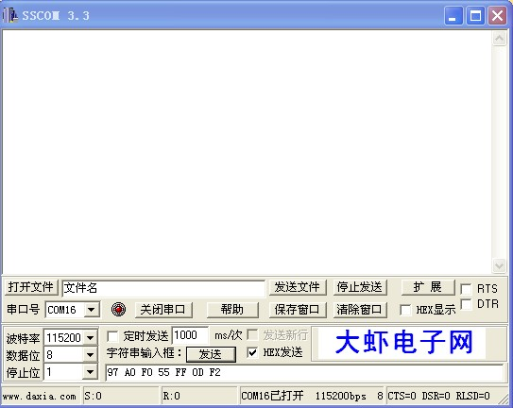
实用工具
界面

Slide 19
程序编写
void IntProcUart(void) interrupt 4
{
ES = 0; // disable uart interrupt.
if (TI)
{
TI = 0;
}
else if (RI)
{
UartRxData();
RI = 0;
}
ES = 1;
}
void UartRxData(void)
{
if (fUartStart == 0)
{
pUartData[0] = SBUF;
fUartStart = 1;
ucUartRxIndex = 1;
ucUartRxCount=5;
}
else
{
pUartData[ucUartRxIndex] = SBUF;
ucUartRxIndex++;
if (ucUartRxIndex > ucUartRxCount)
{
fUartRxCmdSuccess = 1;
fUartStart = 0;
}
}
}

